Slide 1

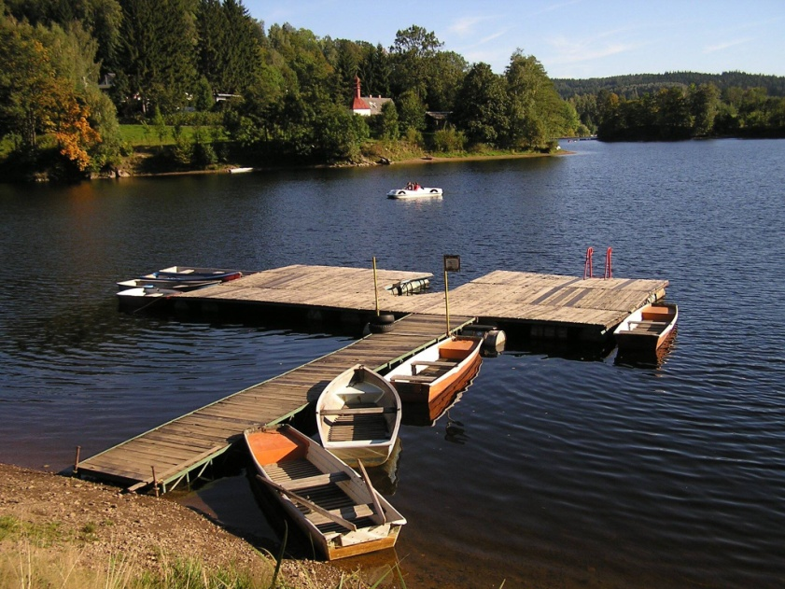
MAS ORLICKO a podpora cestovní ruchu

Slide 2
Co je MAS ORLICKO
MAS - Místní akční skupina (z ang. „Local Action Group – LAG“)
Nezisková organizace – občanské sdružení
Členové o.s. - zástupci místní komunity - podnikatelé, zástupci samospráv a neziskových organizací, kdy podíl veřejné sféry činí méně než 50 %.
žadatelem/příjemcem dotace v rámci tzv. programu "LEADER", realizovaného v České republice v rámci Programu rozvoje venkova
Uspěje - li místní akční skupina se svou žádostí o dotaci, získá pro období let 2009 - 2013 finanční alokaci, odvíjející se od počtu obyvatel v jejím území, jejíž rozdělení následně v souladu s metodikou programu LEADER administruje a "rozděluje tak" získané finanční prostředky na místní úrovni
Občanské sdružení je v tomto okamžiku jak příjemcem dotace (ve vztahu k poskytovateli), tak administrátorem dotace (ve vztahu ke konečným žadatelům v území)
Místní akční skupina ORLICKO uspěla se svou žádostí o podporu Strategického plánu Leader s názvem "Žijeme a chceme žít v pohraničí" a v letech 2009 – 2013 rozděluje cca 10 000 000 Kč/rok

Slide 3
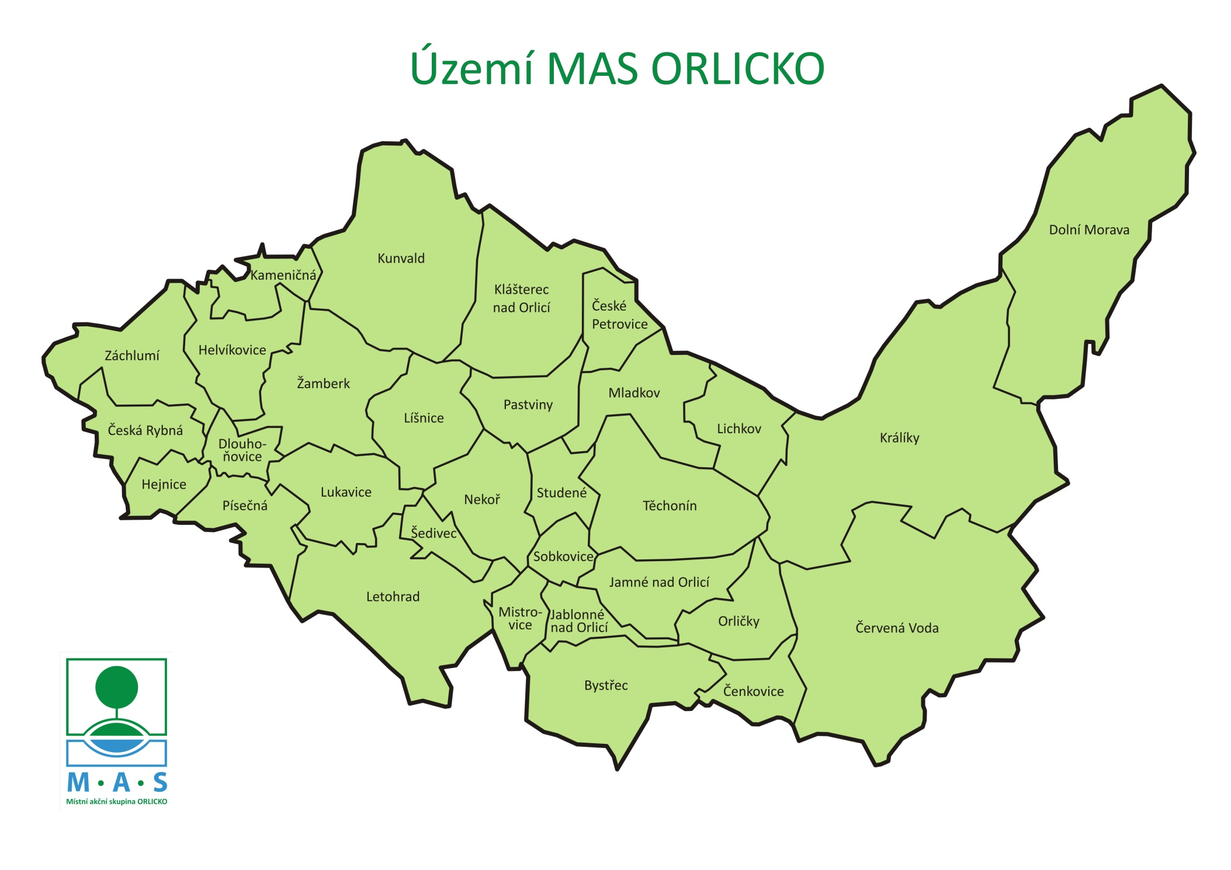

Slide 4
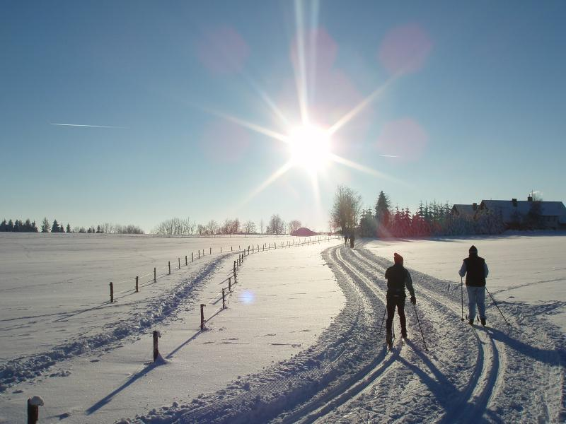
Fiche 7
je zaměřena na tvorbu, obnovu a rozšíření pěších a lyžařských stezek, hippostezek a dalších tematických stezek včetně výsadby doprovodné zeleně a související propagace
Dotace je poskytována až ve výši 90 %
Doporučená výše dotace činí 300 000 Kč
Příjemci dotace
  svazky obcí
  fyzické a právnické osoby, které podnikají v zemědělské výrobě v souladu se zákonem č. 252/1997 Sb., o zemědělství, ve znění
  pozdějších předpisů
  nezemědělské podnikatelské subjekty,
  které podnikají v oblasti cestovního
  ruchu
  nestátní neziskové organizace

Slide 5
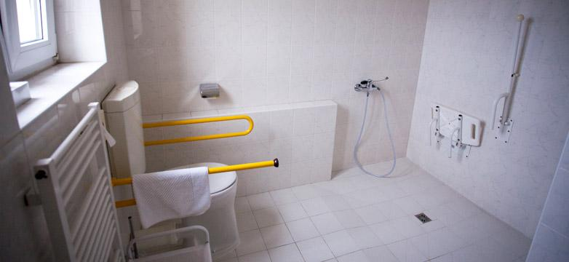
Fiche 8
je zaměřena na výstavbu a modernizaci malokapacitních ubytovacích zařízení (ubytovací zařízení, kempy, skupiny chat či bungalovů) a stravovacích zařízení, vybavení půjčoven sportovního vybavení, objektů a ploch pro sportovní vyžití
Dotace je poskytována až ve výši 60 %
Doporučená výše dotace činí 250 000 Kč
Příjemci dotace
fyzické a právnické osoby, které podnikají v zemědělské výrobě v souladu se zákonem č. 252/1997 Sb., o zemědělství, ve znění pozdějších předpisů
nezemědělské podnikatelské subjekty, které podnikají v oblasti cestovního ruchu
nestátní neziskové organizace

Slide 6
5. a 7. výzva k předkládání žádostí o dotaci
5. výzva
2. až 4. května tohoto roku
7. výzva
na jaře 2013
+ další výzvy v následujícím programovém období po roce 2013 (2014)

Slide 7
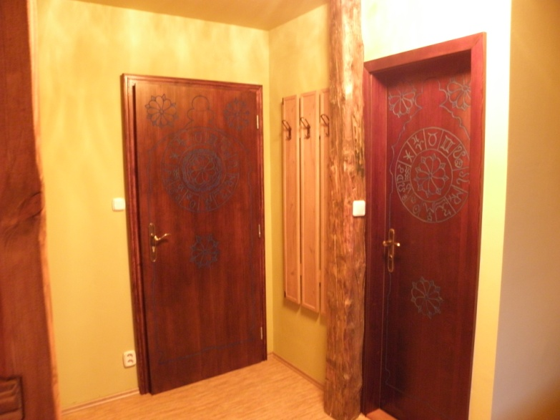
Příklady
První a zatím jediná výzva na podporu cestovního ruchu byla v roce 2010
Zatím jediný dokončený projekt:
Ing. Vladimír Vokřál
Projekt: Modernizace malokapacitního ubytovacího zařízení - Penzion Na Červeném Potoce
Výše dotace: 741.136,- Kč

Slide 8
Děkuji za pozornost
Lukáš Bednář
bednar@mas.orlicko.cz
465 611 150
MAS ORLICKO
Divišova 669
Žamberk

